Slide 1
CCIE Enterprise
VLANы и типы портов

Slide 2
Сегодня в выпуске:
VLANы
Стандартные
Расширенные
VLAN база данных
Типы портов
Порт доступа
802.1Q транк
Динамическое согласование типа порты

Slide 3
VLANы

Slide 4
VLANы
Есть несколько подходов к определению того, что такое VLAN
«стандартный» – как разделение границ широковещательного домена
«Иннокентий edition»
Какой из них выбрать – решать Вам
В целом, все VLANы можно разделить на несколько категорий
Стандартные
Расширенные
Внутренние
Platform depends

Slide 5
Коммутация с VLAN
Эмуляция нескольких несвязанных сегментов Ethernet
VLAN – Virtual LAN, виртуальный широковещательный домен
Домены коллизий объединены в несколько широковещательных доменов
Обычно VLAN нумеруются от 1 до 4094
На устройстве запускаются несколько таблиц коммутации
Любой кадр коммутируется только по одной из них
Максимально поддерживаемое число таблиц обычно меньше 4094*

Slide 6
Стандартные VLANы
Относятся к диапазону от 1 до 1005
VLAN 1
Стандарт для всех Cisco устройств
Нельзя удалить
Не может быть подавлена протоколом VTP
Не рекомендуется к использованию в боевых сетях
VLAN 1002 – 1005
Token Ring/FDDI
Не используются в боевых сетях

Slide 7
Расширенные VLANы
Относятся к диапазону 1006 – 4094
Не передаются с помощью VTP
Если не брать в расчет VTPv3
В большинстве случаев не все из них могут использоваться в сети
Часть является зарезервированными для внутренних нужд коммутатора
show vlan internal usage

Slide 8
Создание VLAN
Создание VLAN автоматически влечет за собой создание
STP дерева
Таблицы MAC
Основные команды для проверки
show vlan [brief]
show spanning-tree vlan {VLAN_ID}

Slide 9
Ethernet порты

Slide 10
Типы Ethernet
Ethernet v1
Довольно редкий вид
Из известного мне – применяется только в IS-IS
Ethernet v2
Именно с ним Вы работаете ежедневно

Slide 11
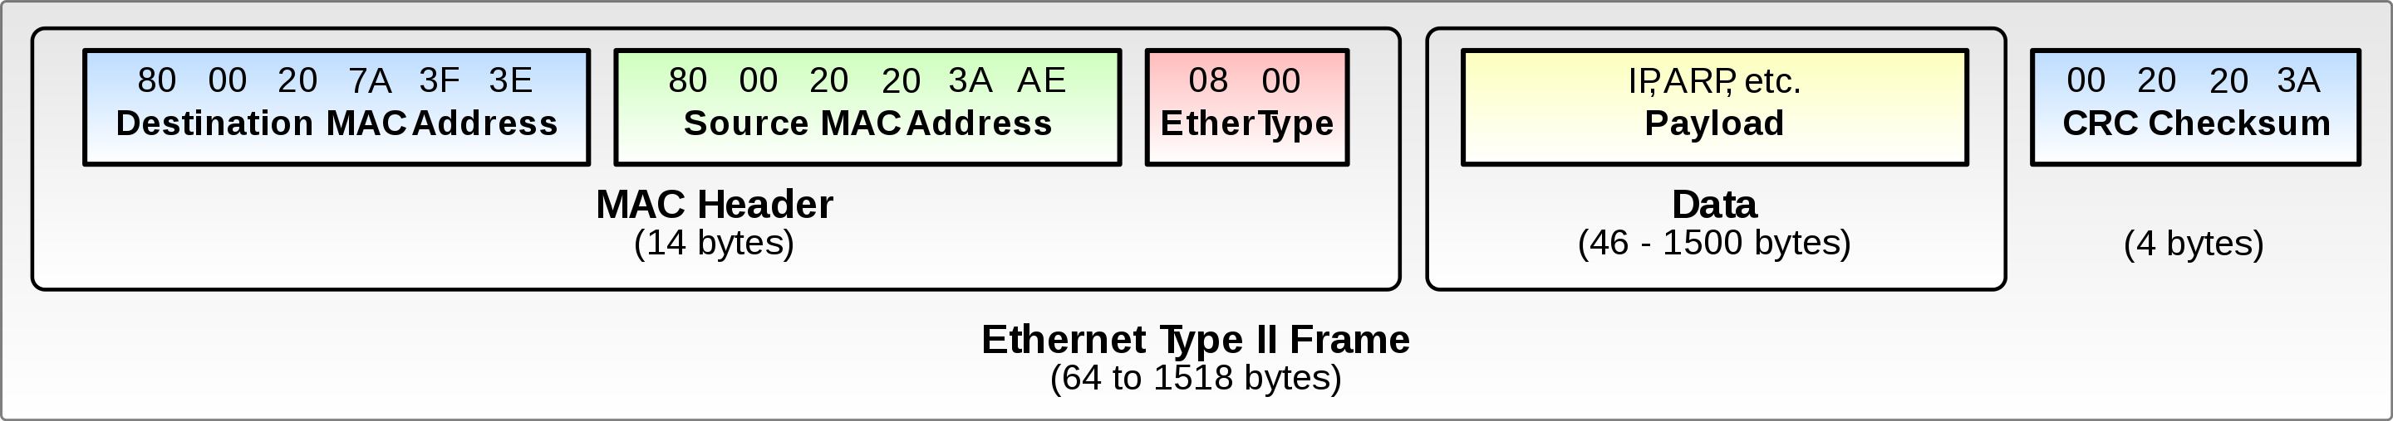
Формат кадра DIX

Slide 12
Типы портов
Порты 2-го уровня
Access
Trunk
Tunnel
и др.
Порты 3-го уровня
SVI
no switchport

Slide 13
Порты 2-го уровня
Access
Позволяют передавать трафик для одной VLAN
switchport mode access
Trunk
Позволяют передавать трафик для одной или более VLAN
switchport mode trunk
Tunnel
Прозрачная передача L2 трафика сквозь некое «облако»
switchport mode tunnel
Динамические
DTP

Slide 14
Порты типа «access»
Обычные абоненты ничего не знают про VLAN
В заголовке Ethernet нет указания на VLAN
Как определить принадлежность кадра к VLAN?
По информации из содержимого кадра - небезопасно и немасштабируемо
Назначать один VLAN всем кадрам, приходящим на порту, легко и удобно
Проще всего - статически

Slide 15
Метки VLAN
Есть несколько способов добавить в кадр информацию о VLAN:
Cisco ISL: инкапсуляция в другой протокол
Проприетарный протокол
Номер VLAN указывается в заголовке ISL
Оверхед 30 байт (26 – заголовок, 4 – трейлер)
Врятли встретите в современном мире
IEEE 802.1Q: добавление нового поля в кадр
Поддерживается всеми вендорами
Оверхед 4 байта

Slide 16
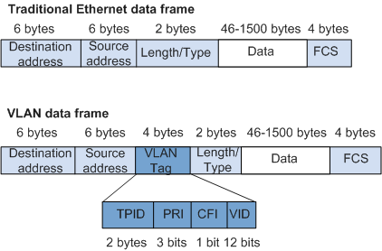
Стандарт 802.1 Q
Для различия VLAN – отдельное поле в кадре
show interface trunk

Slide 17
На портах доступа передаются кадры одного VLAN без метки
untagged – тот самый абонентский VLAN
tagged – не передаются
На транках 802.1Q кадры могут передаваться с меткой и без:
untagged – не более одного VLAN, в терминологии Cisco – Native VLAN
switchport trunk native vlan {VLAN_ID}
Существуют атаки
tagged – все остальные VLAN
switchport trunk allowed vlan {VLAN_LIST}
Аккуратнее !!!

Slide 18
Dynamic Trunk Protocol
Сеть предприятия работает хорошо, когда:
Абонентские порты работают в режиме access
Порты между однотипно настроенными коммутаторами - транки
Коммутаторы Cisco поддерживают DTP (Dynamic Trunking Protocol)
Если сосед с DTP в том не обнаружен – порт переходит в access
Если сосед обнаружен в другом домене VTP – порт переходит в access
С соседом с DTP на порту автоматически включается транк (ISL или 802.1Q)
По умолчанию DTP работает на всех портах
В старых версиях IOS – активно ищет соседей и пытается согласовать транк
В новых – активно ищет соседей, но не пытается согласовать транк

Slide 19
Рекомендации по транкам
Вообще везде выключить поддержку DTP
На статических транках бесполезен
На абонентских портах – не нужен
Рекомендации по портам:
Абонентские и незадействованные порты фиксировать в режиме access
До коммутаторов предприятия фиксировать статический транк 802.1Q
Настройки на соседних транковых портах должны совпадать:
Одинаковые Native VLAN (и отсутствующие в базе)
Одинаковый набор Allowed VLAN

Slide 20
Голосовой VLAN
Режим порта Catalyst для сквозного подключения IP-телефонов
Настройки для режима static access, кадры телефона помечаются Voice VLAN
Автонастройка IP-телефона Cisco с помощью CDP
"Это не транк, а Multi-VLAN порт" © Cisco

Slide 21
Межвиланная коммутация

Slide 22
Транки на маршрутизаторах
Настройки IP назначаются на интерфейсе
Каждому VLAN нужен отдельный интерфейс для соответствующих настроек маршрутизатора
Физический интерфейс один, но к нему создаются дочерние субинтерфейсы

Slide 23
Работа с субинтерфейсами
Если родительский (физический) интерфейс выключен, субинтерфейсы работать не будут
Можно выключить отдельный субинтерфейс
Все настройки, относящиеся к конкретному VLAN, выполняются на соответствующих субинтерфейсах

Slide 24
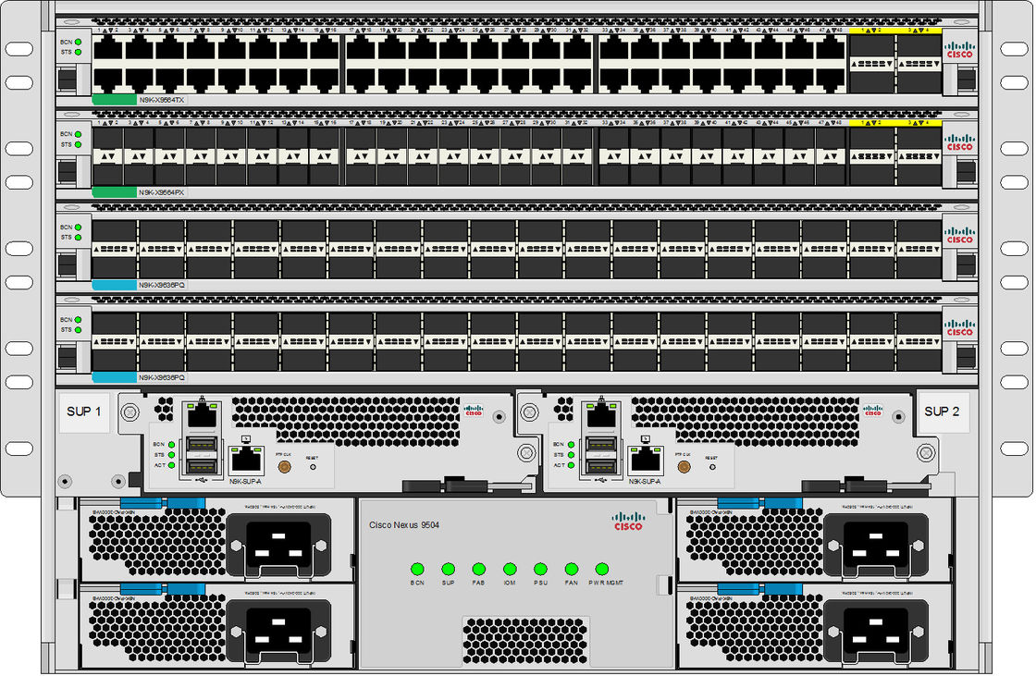


SVI – Switch Virtual Interface
Виртуальный интерфейс RE, подключенный к VLAN как терминальный узел
interface
Gi0/1
RE
interface
Gi0/2
VLAN1
VLAN2
interface
Gi0/4
interface
Gi0/3

